Slide 1

Název školy: Střední průmyslová škola, Ostrava - Vítkovice, příspěvková organizace
Autor: Mgr. Pavlína Hůrková
Datum: 10.8. 2012
Název: VY_22_INOVACE_1.1.3
Číslo projektu: CZ.1.07/1.5.00/34.0125
Téma: The Czech Republic
Anotace: Tento materiál slouží k ilustraci výkladu učitele k probíranému učivu.

Slide 2
THE CZECH REPUBLIC
ČESKÁ REPUBLIKA MĚSTA

Slide 3
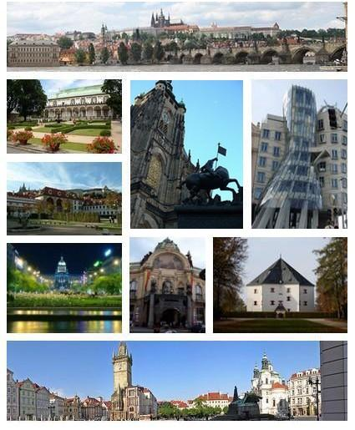
PRAGUE

Slide 4
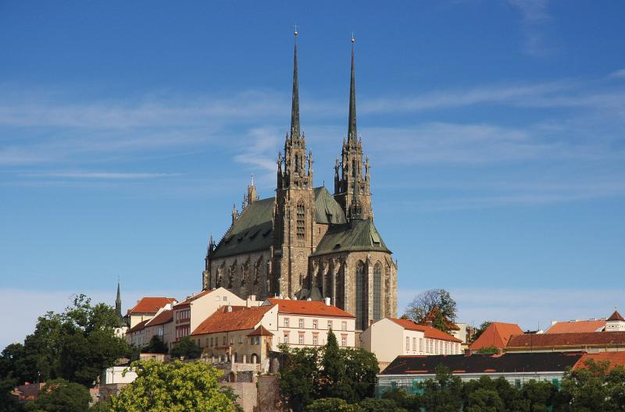
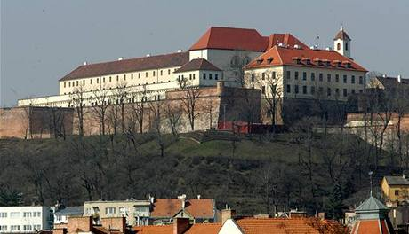
BRNO

Slide 5
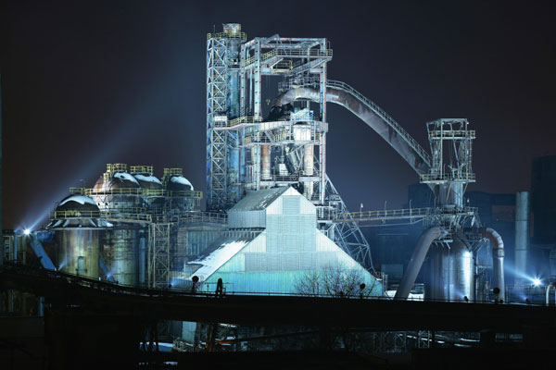
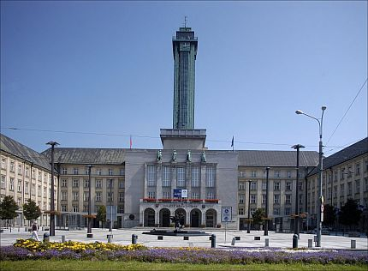
OSTRAVA

Slide 6
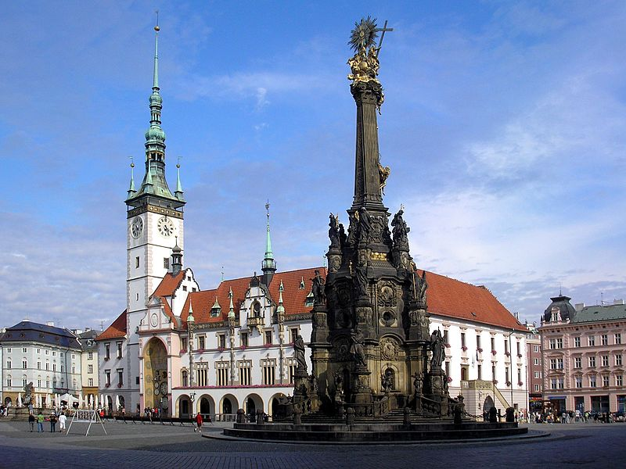

OLOMOUC

Slide 7
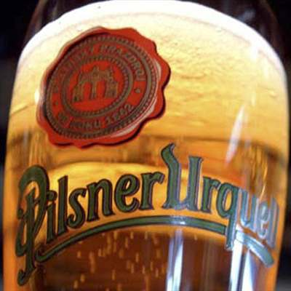
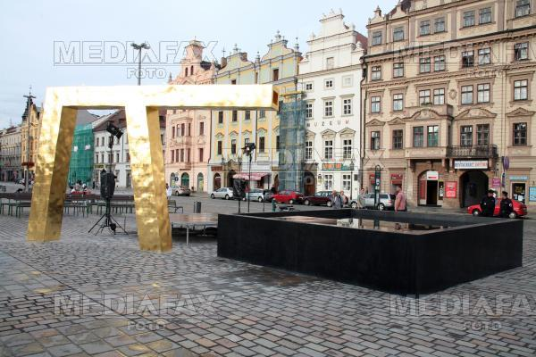
PLZEŇ

Slide 8
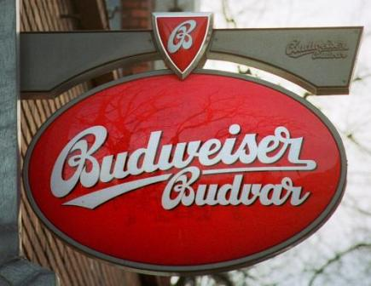
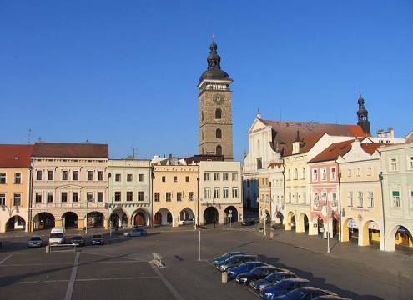
ČESKÉ BUDĚJOVICE

Slide 9
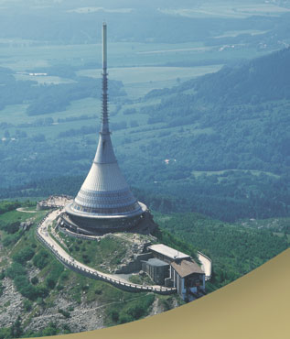
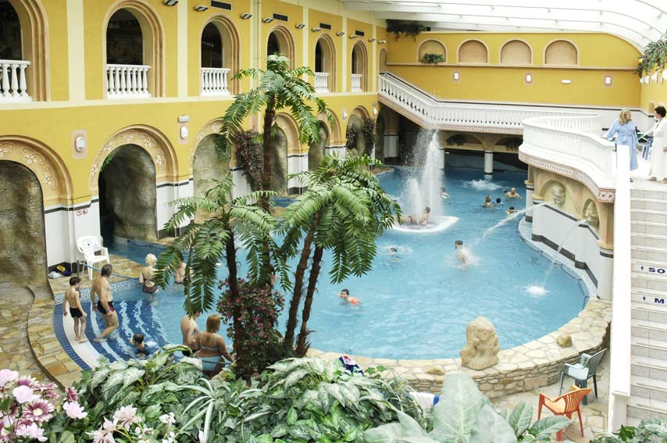
LIBEREC

Slide 10
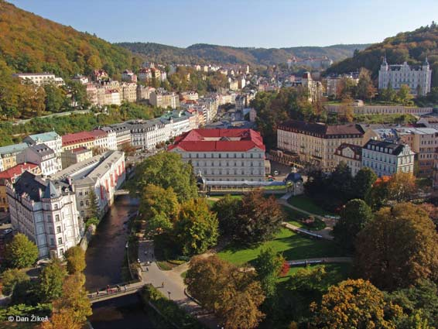
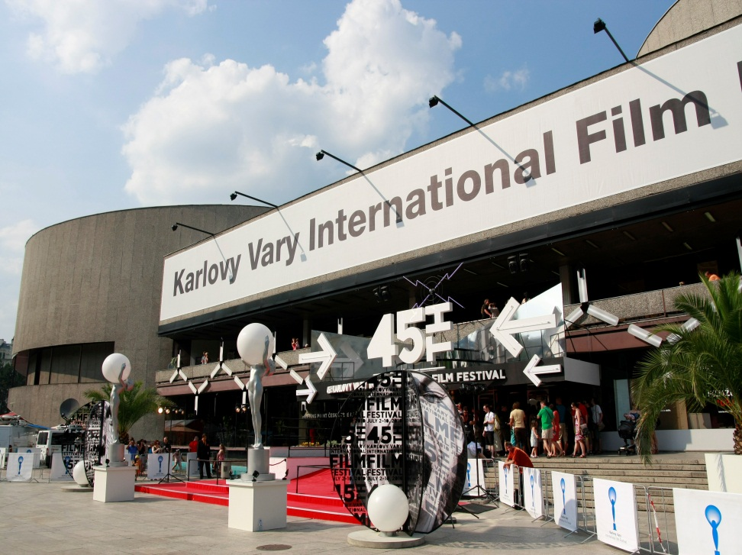
KARLOVY VARY

Slide 11
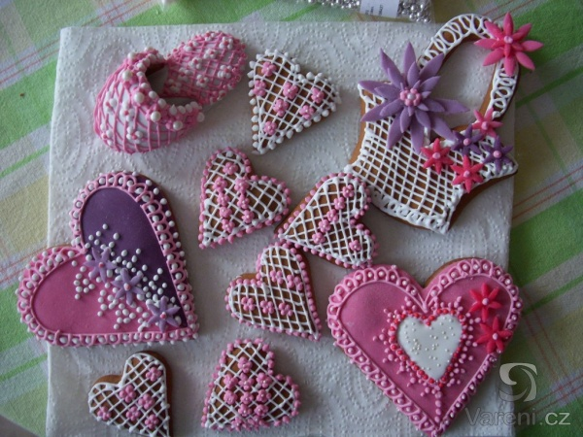
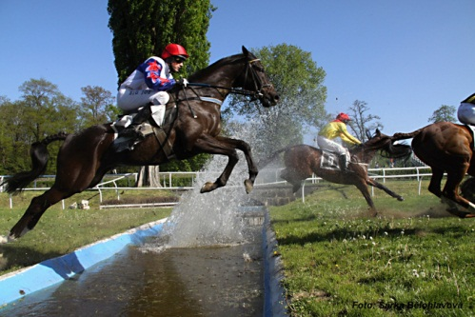
PARDUBICE

Slide 12
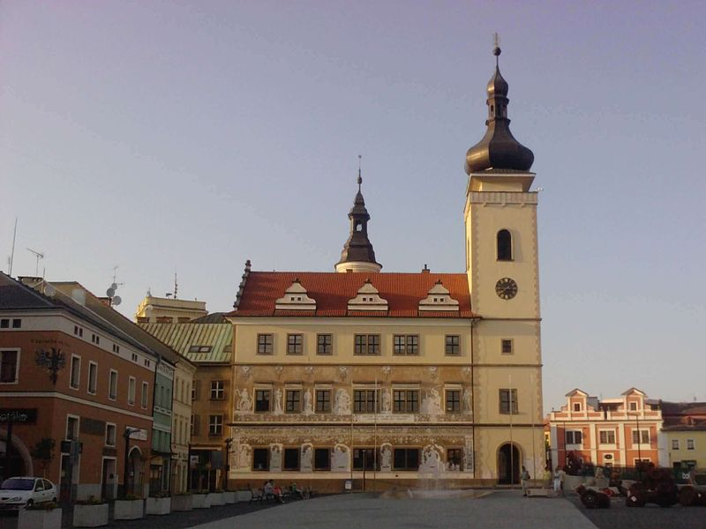
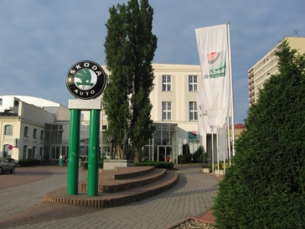
MLADÁ BOLESLAV

Slide 13
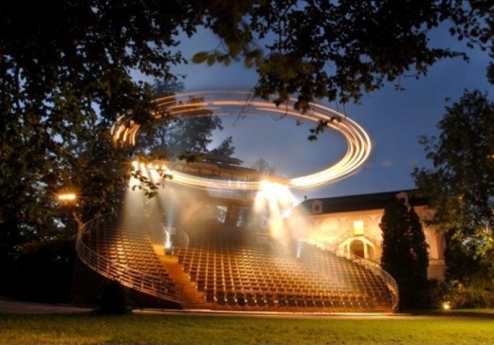
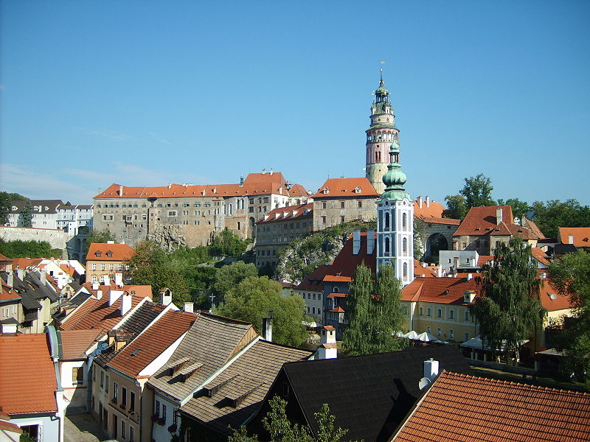
ČESKÝ KRUMLOV

Slide 14
THE CZECH REPUBLIC
ČESKÁ REPUBLIKA
PŘÍRODA

Slide 15
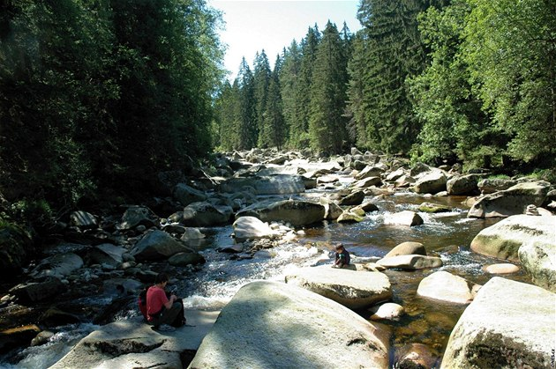
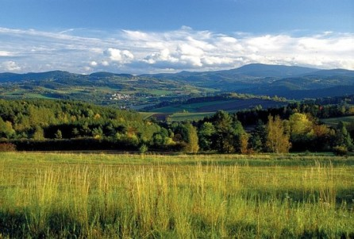
THE ŠUMAVA MOUNTAINS

Slide 16
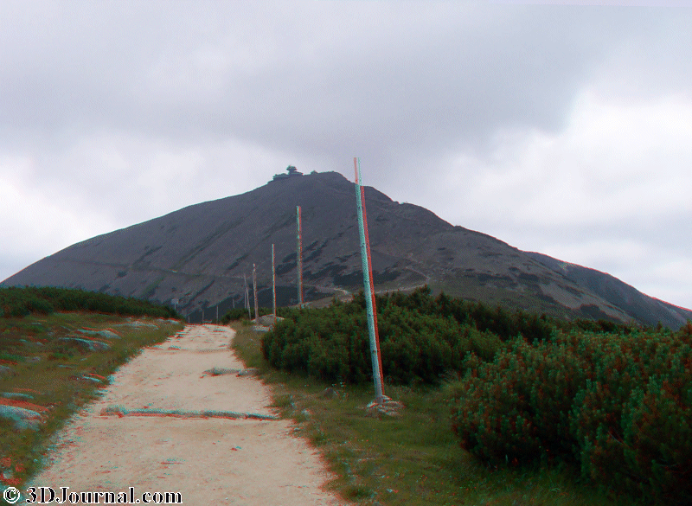
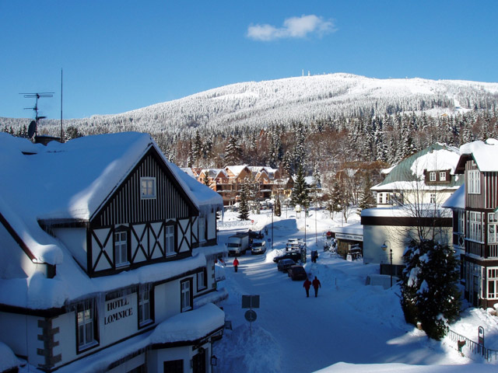
THE KRKONOŠE MOUNTAINS

Slide 17
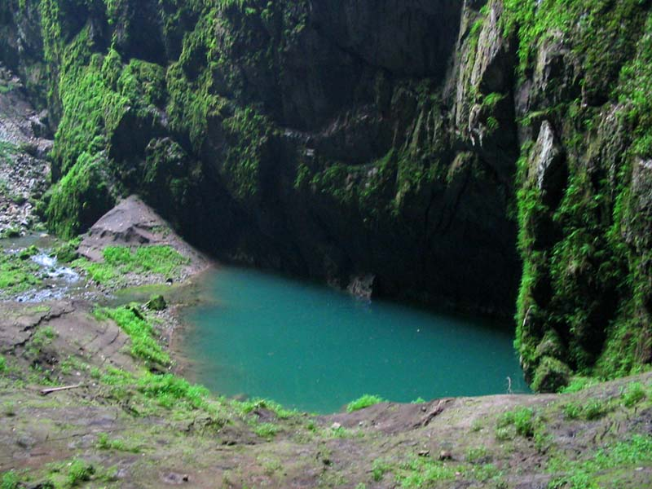
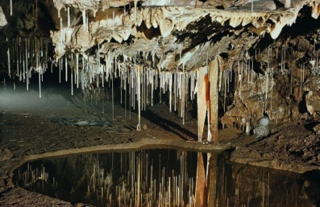
THE MORAVIAN KARST

Slide 18
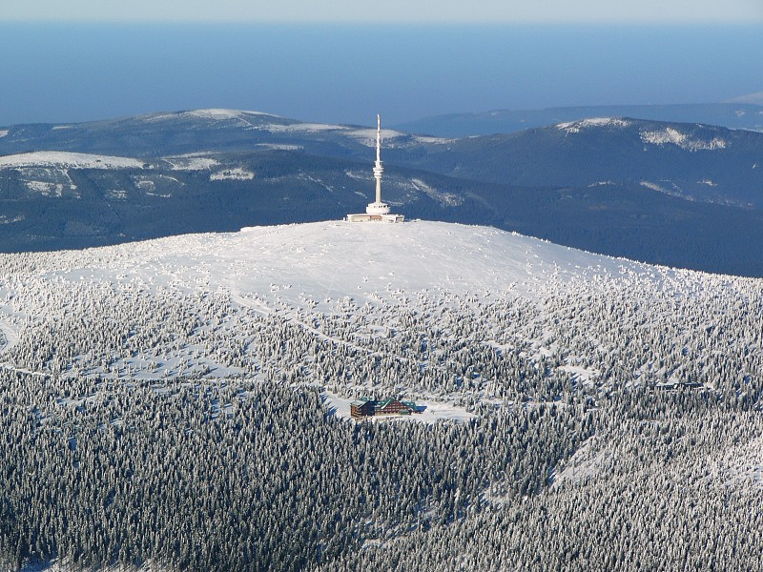
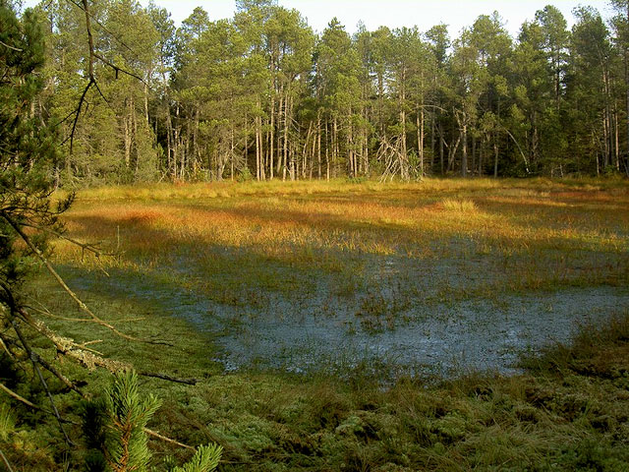
THE JESENÍKY MOUNTAINS

Slide 19
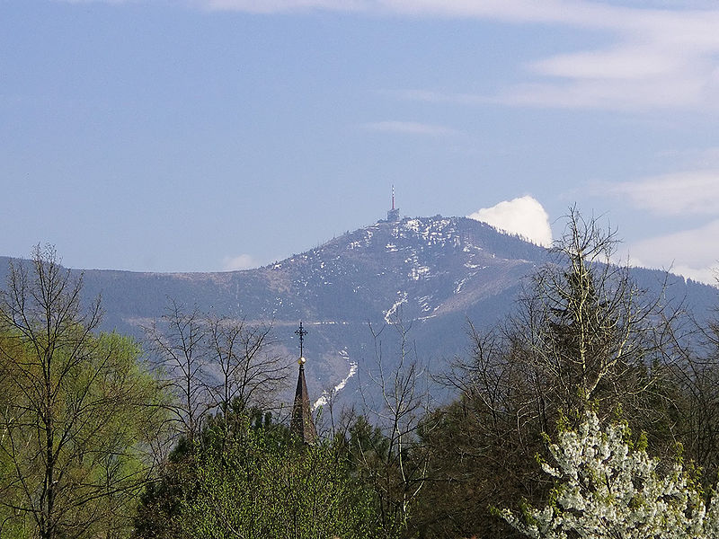
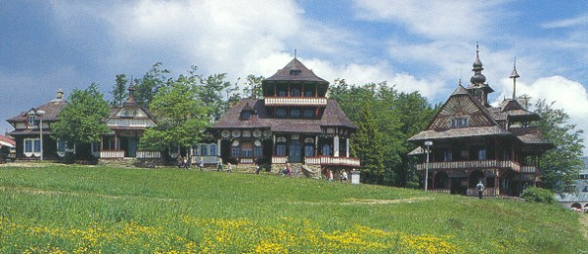
THE BESKYDY MOUNTAINS

Slide 20
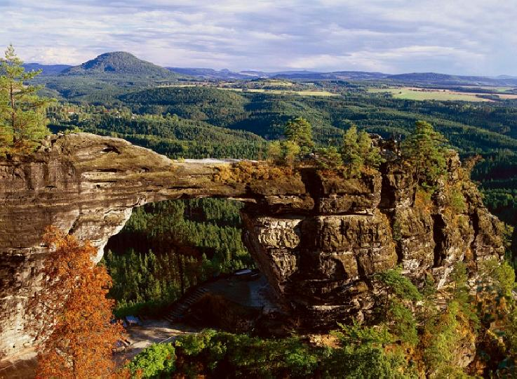
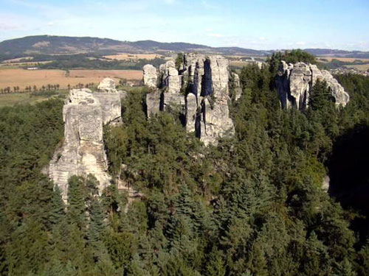
THE CZECH PARADISE

Slide 21
Děkuji za pozornost.
Zpracovala Mgr. Pavlína Hůrková
Zdroje: Wikimedia Commons.com

